Slide 1
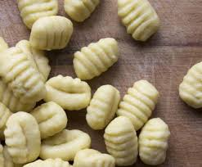
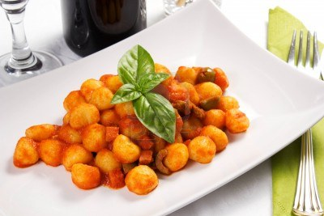
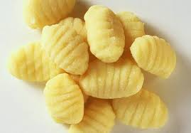
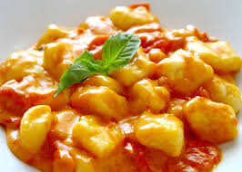
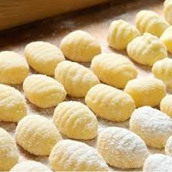
LES GNOCCHI

Slide 2
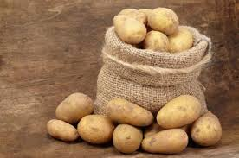
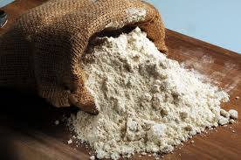
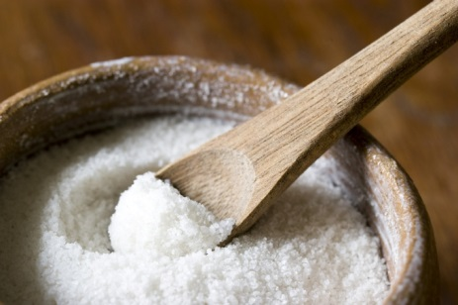
Ingrédients:
1Kg gr des pommes des terres
200 gr de farine 00
Une pincée de sel

Slide 3
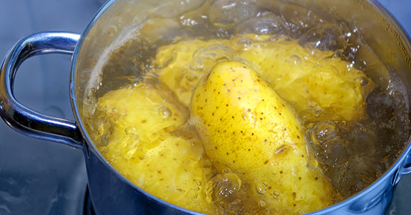
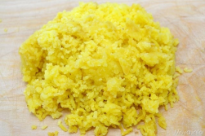
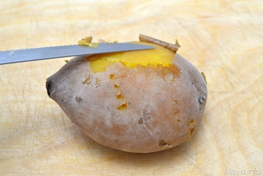
Préparation
Laver les pommes de terre sous l'eau courante, puis les mettre dans une casserole avec de l'eau et faire cuire à feu moyen pendant 20-30 minutes après l'ébullition.
Après avoir été vidé de l'eau de cuisson, les pommes de terre pelées immédiatement sont encore chauds et réduire en purée avec un pilon à purée.

Slide 4
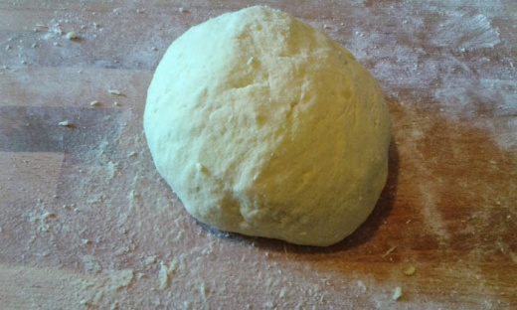
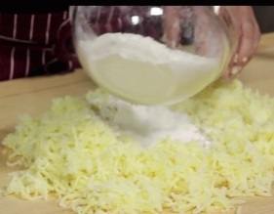
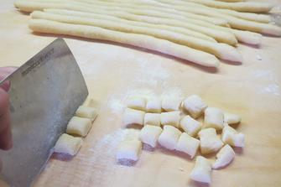
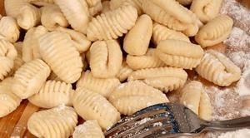
Incorporer la farine et pétrir le sel nécessaire pour obtenir une bonne consistance.
Avec le cylindre de pâte de formation, puis les couper en petits morceaux et donner leur forme caractéristique. Puis, déplacer légèrement (d'un côté) avec une fourchette de manière à fournir les lignes pour permettre au le condement adhère mieux.

Slide 5
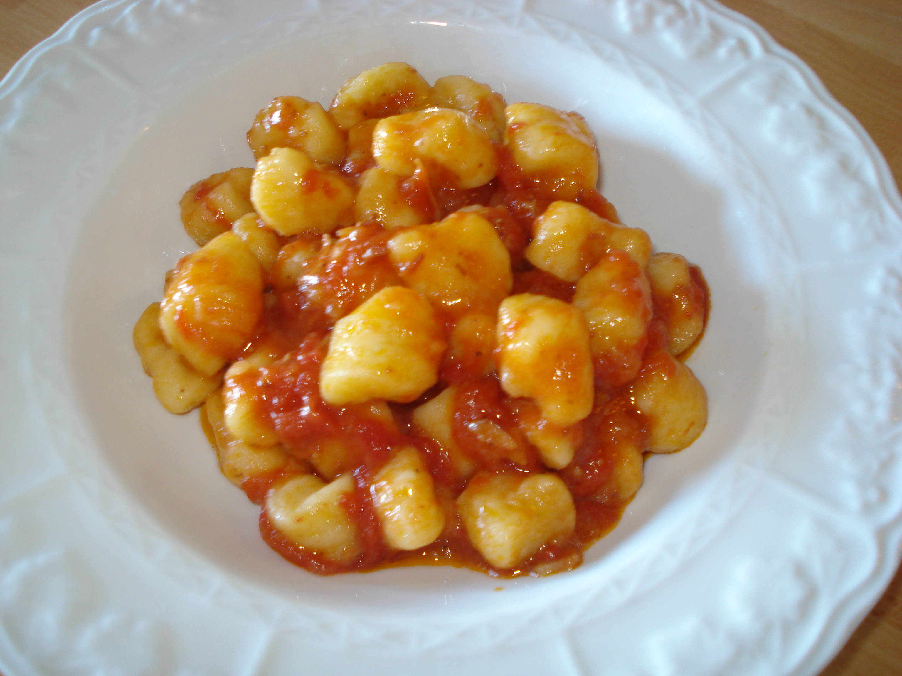
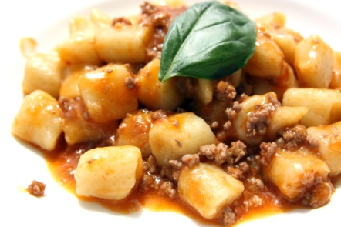
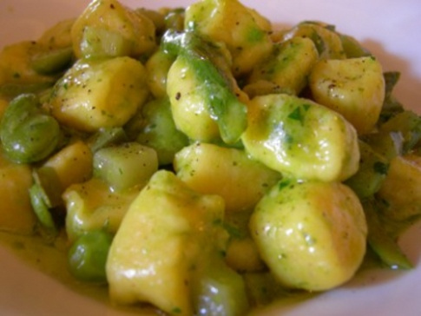
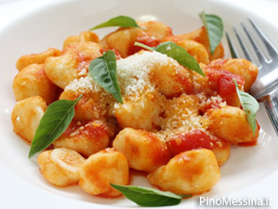
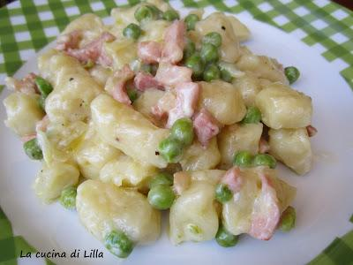
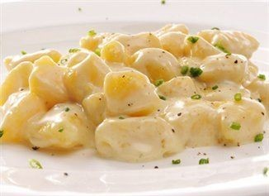
condiments
Vous pouvez mangez les gnocchi avec différentes condiments :
Ragûot, Pesto, Beurre et beaucoup d’autres.

